Slide 1

Clases de Música
8° año Básico
Prof. Claudia Coñuecar V.

Slide 2
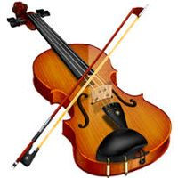
Instrumentos de cuerda frotada

Slide 3
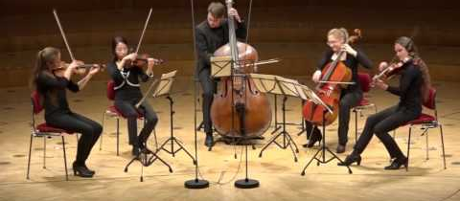
Familia de las Cuerdas Frotadas

Slide 4
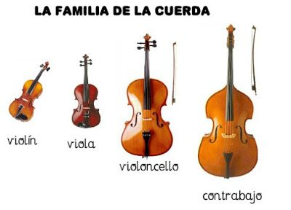

Slide 5
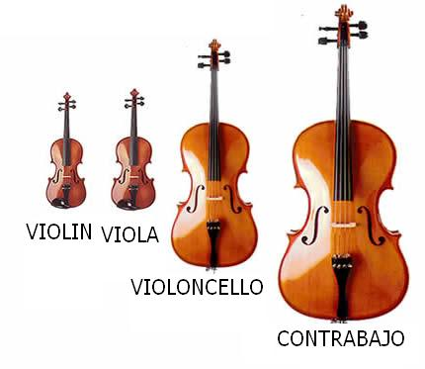
Cuerda Frotada

Slide 6
Características de los instrumentos de Cuerda Frotada
Necesitan ser frotados por un arco para que los sonidos se emitan.
Esto se produce gracias a la rozadura de un arco, que produce la vibración de las cuerdas y emitirá unos sonidos u otros en función de su posición sobre las cuerdas.
En la colocación de la orquesta, son los que constituyen la base, es decir, los que se encuentran en el semicírculo más cercano al director.
Todos tienen 4 cuerdas (actualmente sintéticas en su mayoría), que dependen del tamaño y, por lo tanto, emitirán sonidos diferentes.

Slide 7
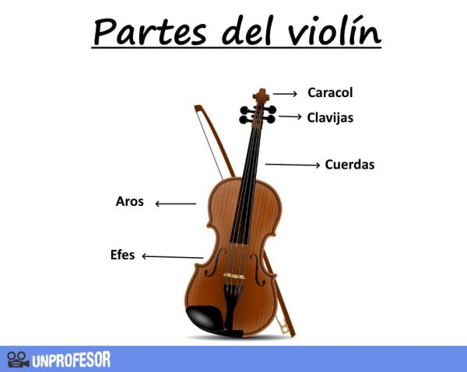

Slide 8
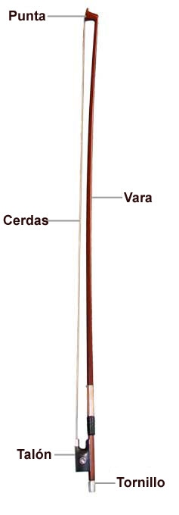
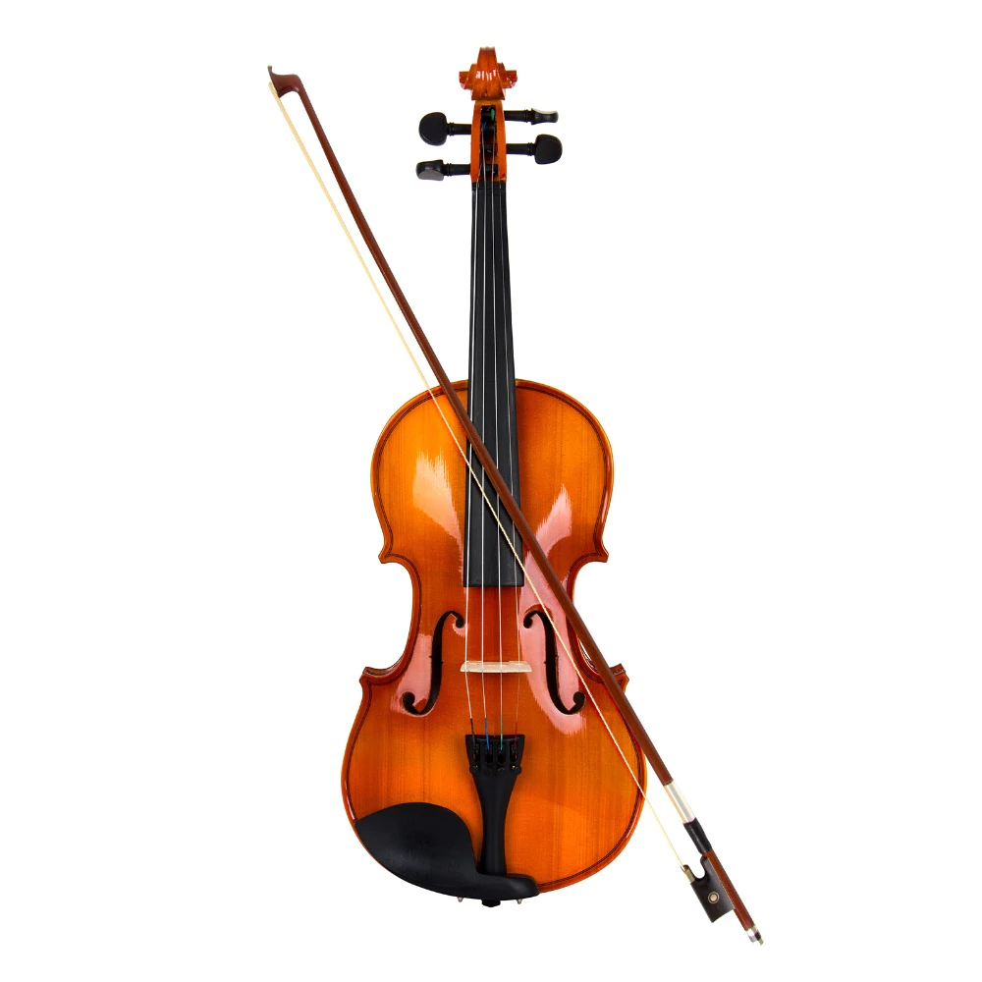
Partes del Arco de Cuerdas Frotadas

Slide 9
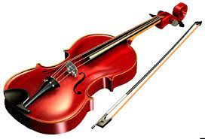
Violín
Instrumento musical de cuerda, el más pequeño y agudo entre
los de su clase, que se compone de una caja de resonancia en
forma de 8, un mástil sin trastes y cuatro
cuerdas que se hacen sonar conun arco.

Slide 10
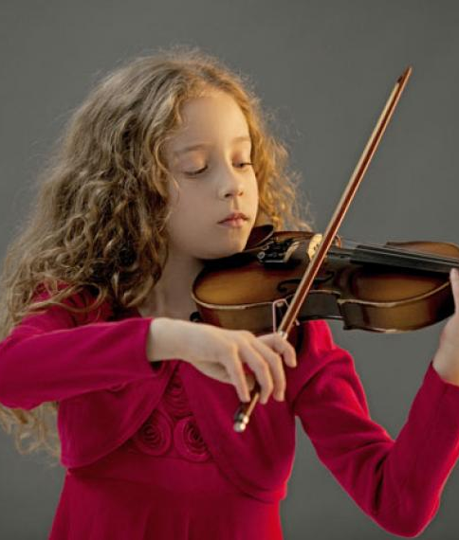
Audición y video de violín
https://youtu.be/8qolbF_KO0ghttps://youtu.be/8qolbF_KO0g

Slide 11
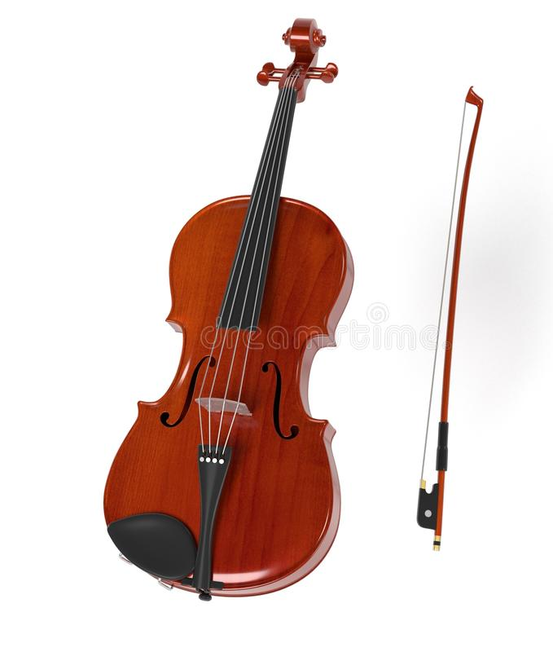
Viola
La viola es un instrumento musical de cuerda frotada, similar en cuanto a materiales y construcción al violín pero de mayor tamaño y sonido más grave. Al intérprete (al que toca) la viola se le denomina violista o viola.

Slide 12
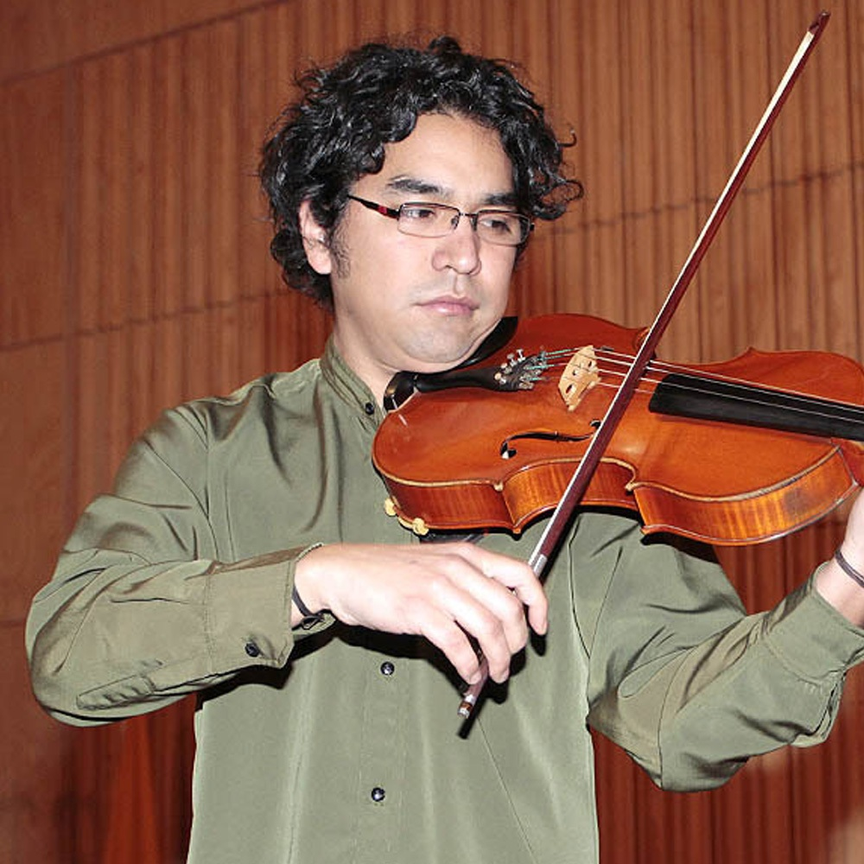
Audición y video de Viola
https://youtu.be/pu3qVxSmVyQ

Slide 13
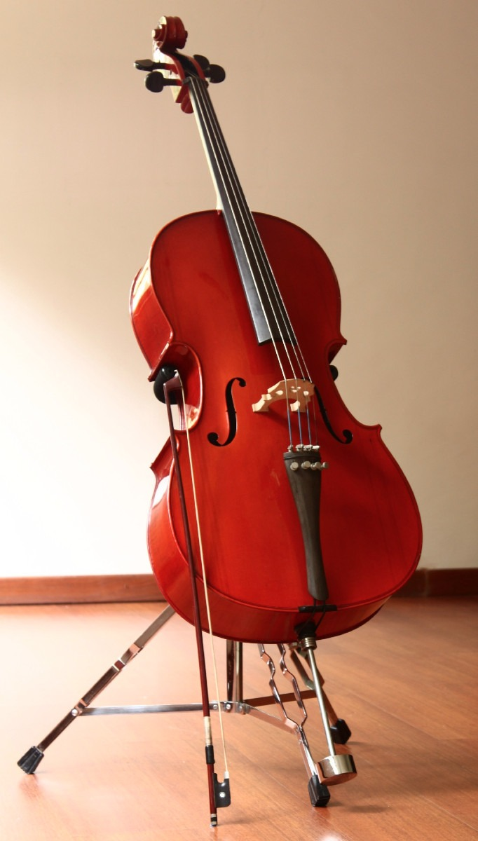
Violonchello

Slide 14

Violonchello
El violonchelo o violoncello (abreviado a menudo con el término de chelo) es un instrumento de cuerda frotada. En el seno de esta familia de instrumentos de orquesta, por su tamaño y su registro, el violonchelo ocupa un lugar situado entre las violas y los contrabajos.

Slide 15
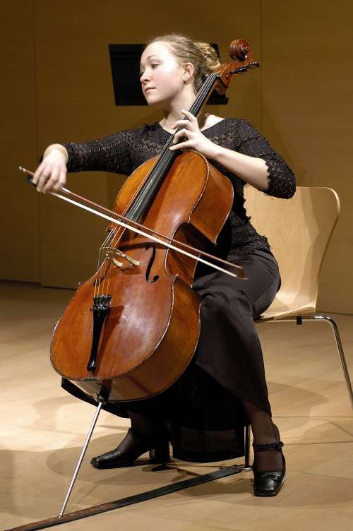
Audición y video del Violonchelo
https://youtu.be/poCw2CCrfzA

Slide 16
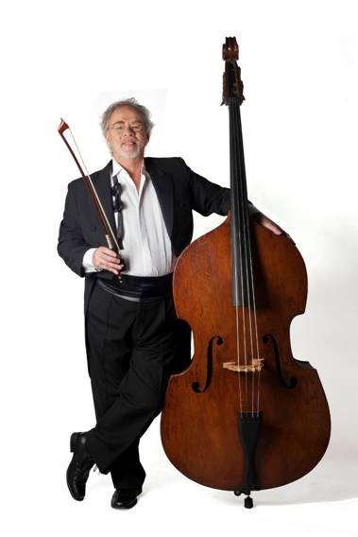
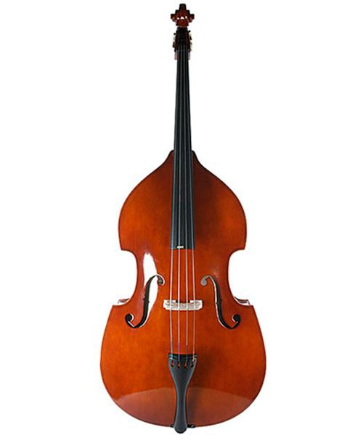
Contrabajo

Slide 17
Contrabajo
El contrabajo​ es un instrumento musical de cuerda frotada de registro grave. Suele tener cuatro cuerdas. El músico que toca el contrabajo recibe el nombre de contrabajista.
El contrabajo es el instrumento más grande de la familia del violín, posee cuerdas más pesadas que éste y cubre un rango de frecuencias bastante inferior.

Slide 18
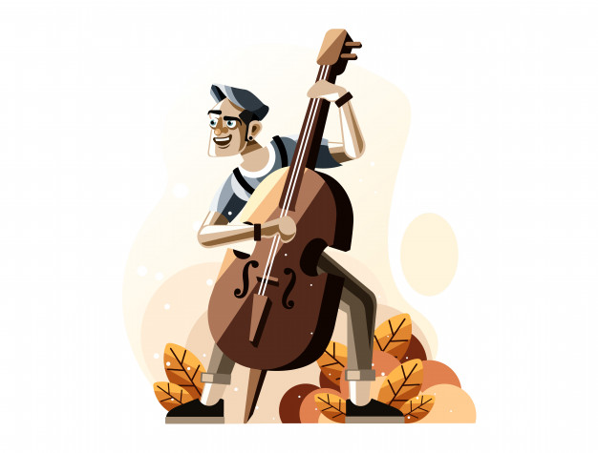
Audición y video Contrabajo
https://youtu.be/7nQYQW1_FpA

Slide 19
Familia de las cuerdas frotadas
https://youtu.be/-VAR1KW0-TM

Slide 20
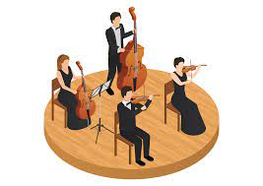
Cuarteto familia de cuerdas frotadas
https://youtu.be/4JJB7dCCQ7w
https://youtu.be/RpNRRR2JCxc

